Slide 1
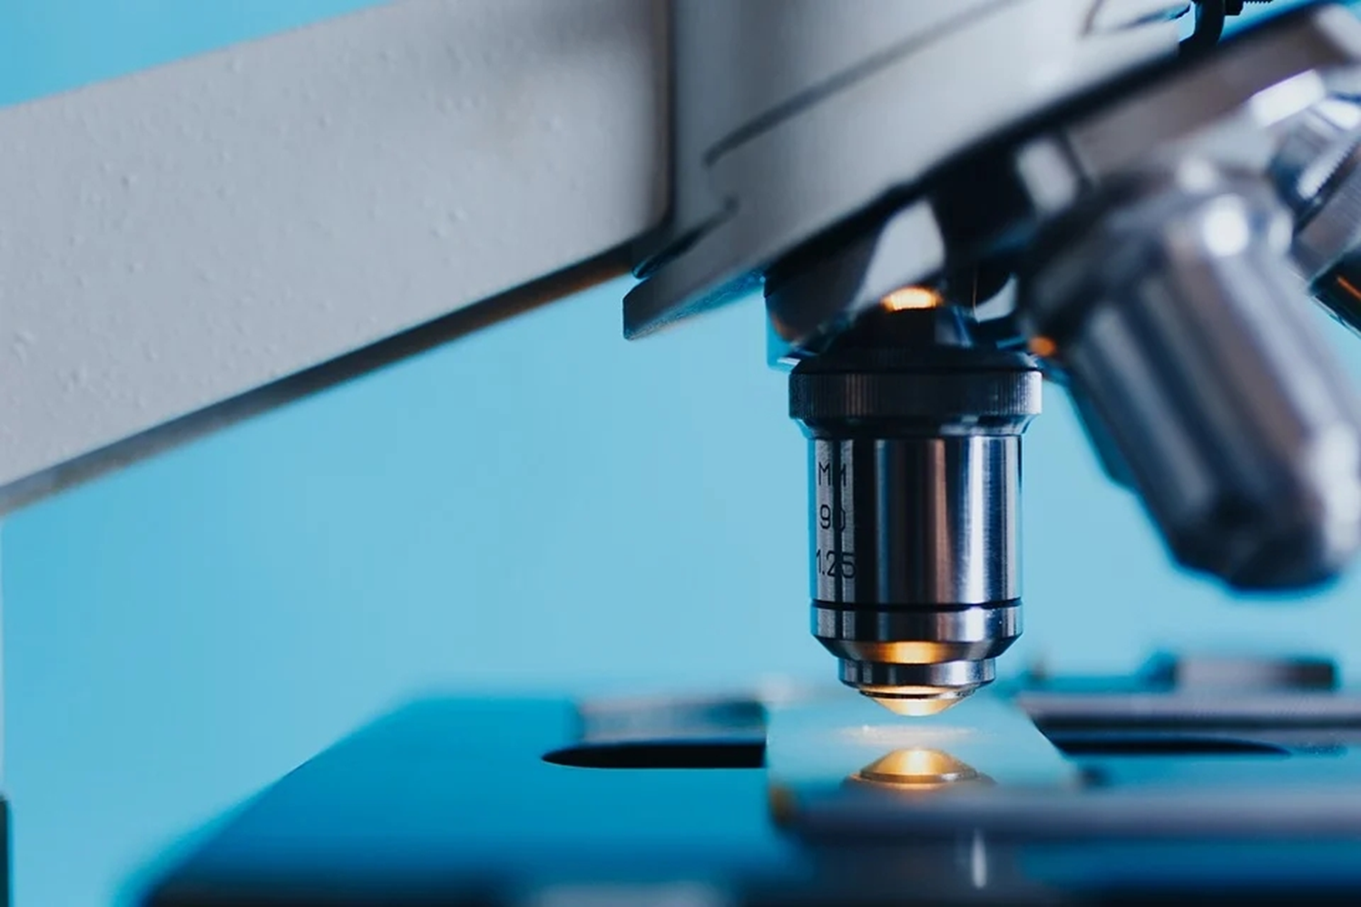
第九单元 课题3
溶液的浓度

Slide 2
新课导入
在两杯等量的水中分别加入一勺糖和两勺糖，完全溶解后两杯糖水的甜度是不一样的，通俗的说就是两杯糖水的浓、稀不同不同。
化学上用溶质的质量分数来表示溶液的浓稀。

Slide 3
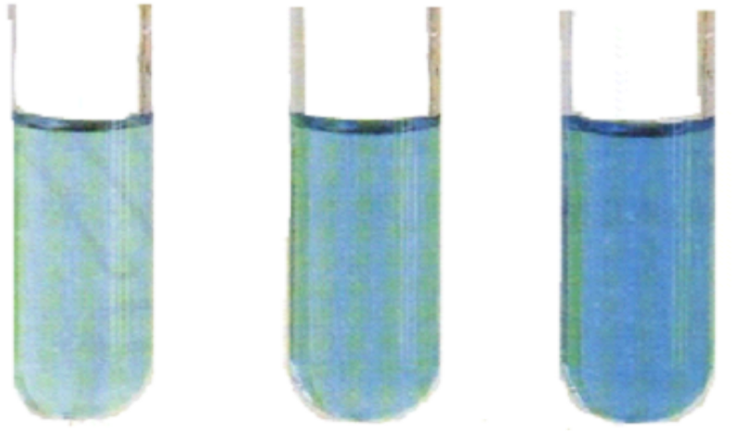
实验9-7 三种浓稀不同的硫酸铜溶液
室温下在三支试管中各加入10mL水，然后分别加入约0.1g、0.5g、2g无水硫酸铜。完全溶解后，比较三种溶液的颜色。
有颜色的溶液，可根据___________判断溶液的浓和稀。
颜色的深浅
淡蓝 蓝色 深蓝

Slide 4
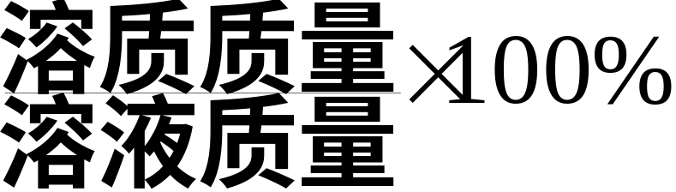
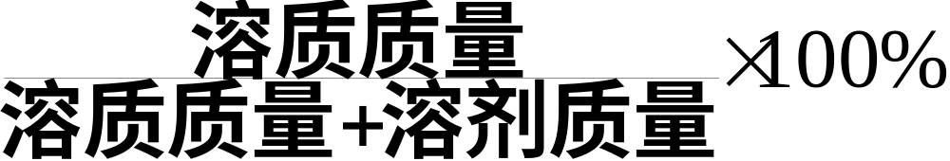
溶液的浓度
一.溶质的质量分数
1.定义：溶质质量与溶液质量之比
2.公式：
溶质的质量分数=
=

Slide 5
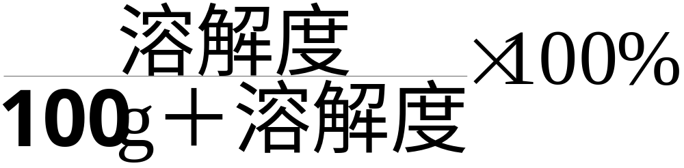
3.饱和溶液中溶质质量分数与溶解度的关系
①饱和溶液中溶质质量分数=
②一定温度下，溶液在饱和状态时，溶质质量分数最大；
且溶解度越大，溶质质量分数越大。

Slide 6
实验9-8 配制两种质量分数不同的氯化钠溶液
溶质/g | 溶剂/g | 现象 | 溶质质量分数
10 | 90 | 完全溶解
20 | 80 | 完全溶解
10%
20%

Slide 7
讨论：已知20℃时,NaCl的溶解度为36g。有人说“20℃时NaCl饱和溶液的溶质质量分数为36％”这种说法对吗？
答：不对。
20℃时NaCl饱和溶液的溶质质量分数为：
36g
×100%
=26.5%
100g＋36g

Slide 8
练习：溶质质量分数的计算
例1:在农业生产中，常需要用质量分数为16%的氯化钠溶液来选种。现要配制150 kg这种溶液，需要氯化钠和水的质量各是多少？

Slide 9
二.溶液的稀释与浓缩
1.溶液的溶质质量分数变大的方法（浓缩）
加溶质、蒸发溶剂、加入浓溶液
2.溶液的溶质质量分数变小的方法（稀释）
加溶剂、加入稀溶液

Slide 10
溶液稀释问题的计算
例2：将100 g 25％的硝酸钾溶液用水稀释成溶质质量分数为
10％的溶液。求稀释所需水的质量。
解：设需要水的质量为x
100 g×25％＝（100g＋X）×10％
X＝150 g
答：稀释需要水的质量为150 g。

Slide 11
溶液浓缩的计算
例3：现有100g溶质质量分数为10%的食盐溶液，若使溶液的
溶质质量分数变为20%，应蒸发掉多少克水？
解：设蒸发掉水的质量为x
100g×10%
= 20%×
(100g－x)
x =50g
答：蒸发掉水的质量为50g。

Slide 12
变式：现有100g溶质质量分数为10%的食盐溶液，若使溶液的溶质质量分数变为20%，则需要30%NaCl溶液质量为多少？

Slide 13
总结：
溶液在稀释或浓缩前后，溶质的质量不变。
m_{浓}XA_{浓}%=m_{稀}XA_{稀}%

Slide 14
溶质的质量分数与化学方程式结合的计算
例4：100g硫酸溶液恰好与13g锌完全反应，试计算这种
硫酸中溶质的质量分数。
解：设这种硫酸中溶质的质量为x
Zn + H₂SO₄ = ZnSO₄ + H₂↑
65 98
65 98
x = 19.6 g
13g x
13g x
19.6g
溶质的质量分数 = × 100% =19.6%
100g
答：这种硫酸溶液中溶质的质量分数为19.6%。

Slide 15
变式：100g硫酸溶液恰好与13g锌恰好完全反应，试计算反应后所得溶液的溶质的质量分数为多少？

Slide 16
3.溶质的质量分数与化学方程式结合的计算
①带入方程式计算的是纯净物质量，而溶液是混合物，不能直接带入计算，要转化为溶质质量带入计算。
②反应后所得溶液质量=反应前各物质质量总和—质量损失（生成气体质量、生成沉淀质量、不参与反应的不溶物质量等）

Slide 17
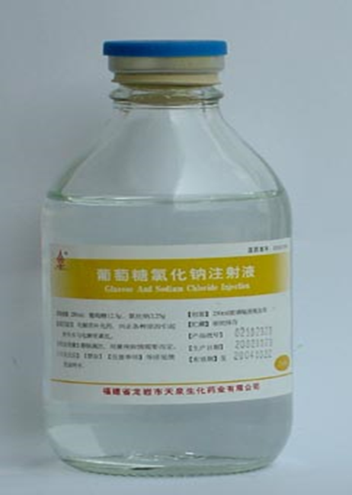
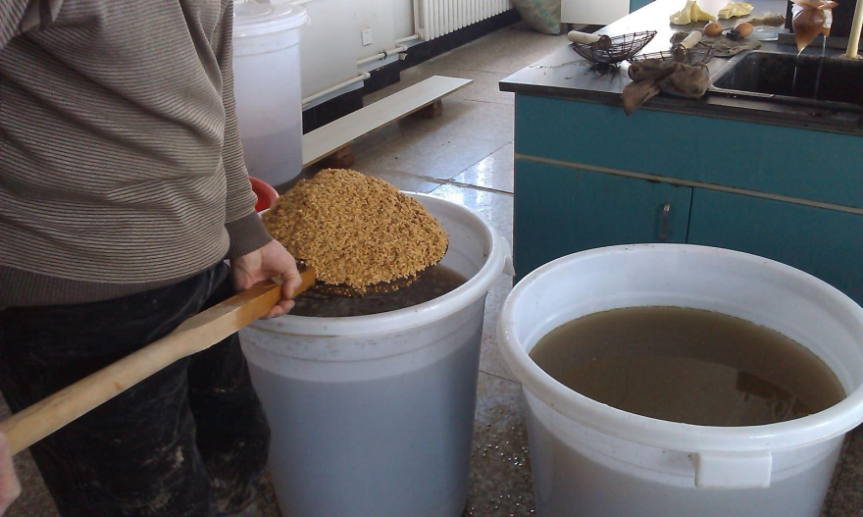
实验活动5：一定溶质质量分数的氯化钠溶液的配制
实际生活中或在实验室里，经常用到一些一定溶质质量分数的溶液。
生理盐水的浓度为0.9%
16%的食盐水

Slide 18
1.实验目的：配制50g质量分数为6%的氯化钠溶液
托盘天平、烧杯、玻璃棒、药匙、量筒、胶头滴管、固体氯化钠、白纸、蒸馏水。
2.实验用品：
3.实验步骤：
配制50g质量分数为6%的氯化钠溶液所需溶质氯化钠______g，水_______g.
①计算：
氯化钠的质量=50g×6%=3g
水的质量=50g-3g=47g

Slide 19
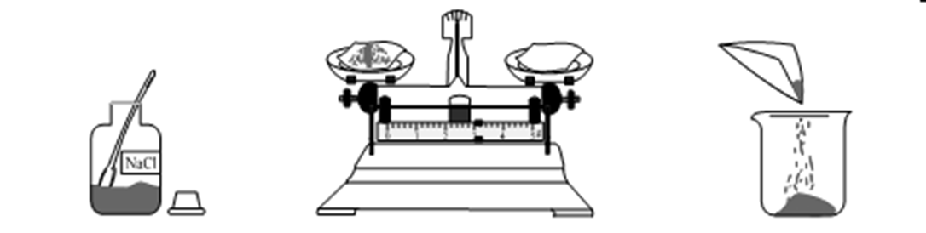
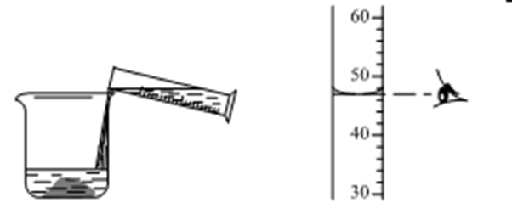
②称量：
用托盘天平称量所需的氯化钠，放入烧杯中。
用量筒量取所需的水（水的密度可近似看作1g/cm³），倒入盛有氯化钠的烧杯中。
③量取：

Slide 20
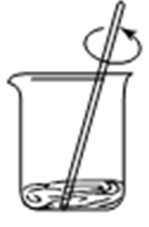
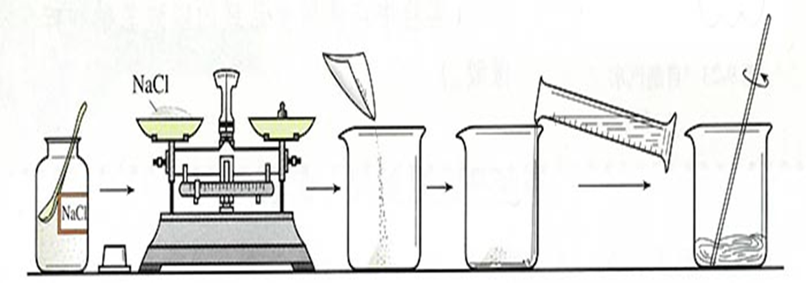
④溶解：
用玻璃棒搅拌，使氯化钠溶解。
⑤装瓶贴签：

Slide 21
4.误差分析：
①溶质质量分数偏小的可能：
a.砝码和物品放反且使用了游码
b.量筒量取水时，仰视读数
c.天平未调平，指针左偏
d.氯化钠晶体不纯含杂质
e.烧杯内原来有水
f.将固体溶质倒入烧杯时，纸上有残留或者固体有洒落

Slide 22
②溶质质量分数偏大的可能：
a.天平称量前没有调平，指针偏右；
b.量取水时俯视读数；
c.量筒中的水转移到烧杯中时，水溅出；
d.砝码锈蚀。
无影响
量筒内有水
装瓶时有部分溶液洒出

Slide 23

如果没有食盐，手边只有刚刚配好的6%的氯化钠溶液，而我们需要50g质量分数为3%的氯化钠溶液，那怎么办呢？

Slide 24
2.用已经配好的浓度为6%的氯化钠溶液配制50g浓度为3%的氯化钠溶液
①计算：
所需6%的氯化钠溶液____g(体积____mL),需加水____g
稀释前后，溶质的质量不变
浓溶液的质量×6%=50g×3%
浓溶液的质量=25g
浓溶液的体积=25g÷1.04g/cm³=24mL
需要加水的质量=50g-25g=25g

Slide 25
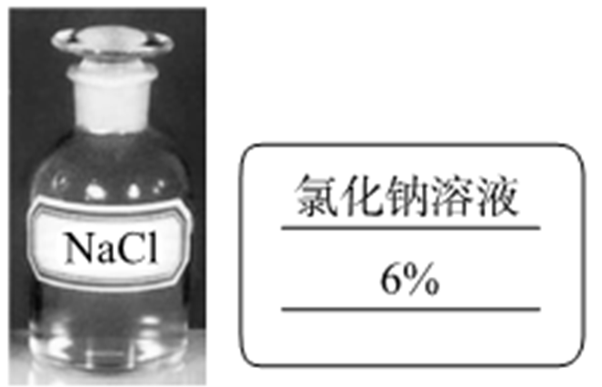
用量筒量取所需的6%的氯化钠溶液（密度约为1.04g/cm³）24mL，量取水25mL，倒入烧杯中。
②量取：
③混匀：
用玻璃棒搅拌使溶液混合均匀。
把配制好的氯化钠溶液装入试剂瓶中并贴上标签，标签的内容应包括药品名称和溶液中溶质的质量分数。
④贴签：

Slide 26
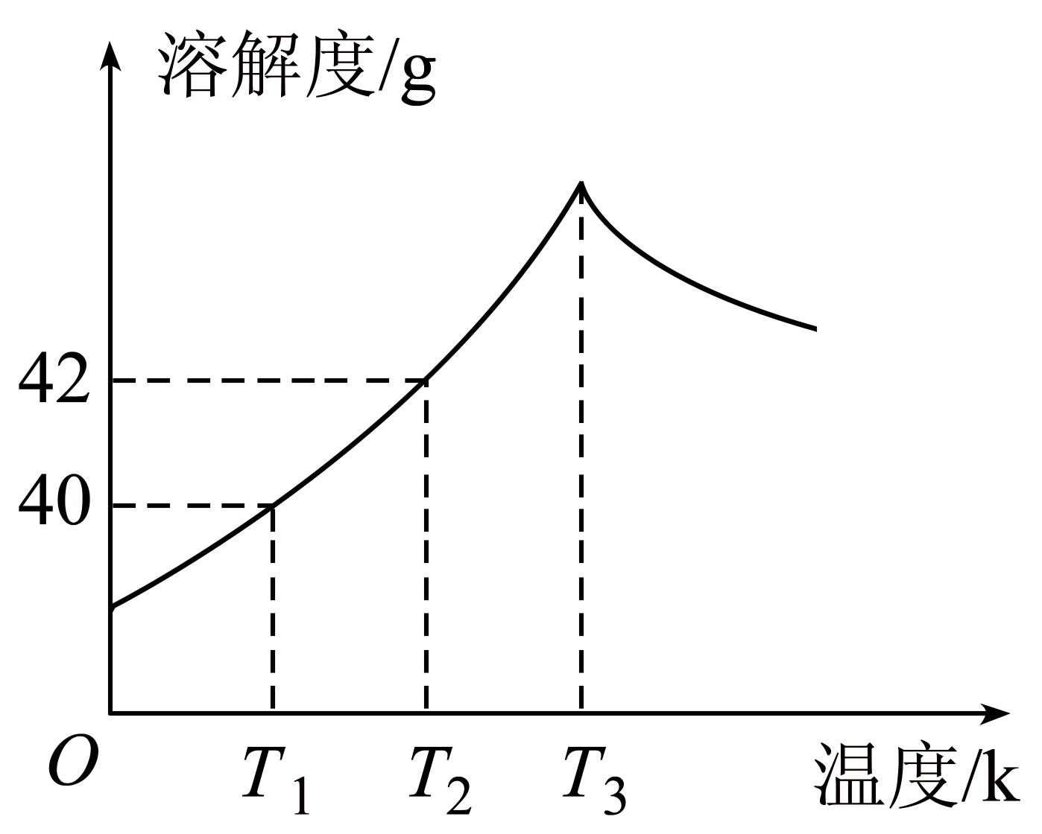
交流讨论
“同种溶质的饱和溶液的溶质质量分数一定比其不饱和溶液的溶质的质量分数大”。
这句话对吗？为什么？
不对，需指明一定温度下
N
温度/℃

Slide 27
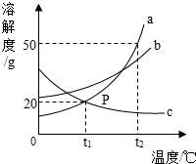
即学即练
图为a，b，c三种物质的溶解度曲线，下列不正确的是（ ）
C
A.t2℃时，a、b、c的溶解度a>b>c
B.t2℃时，将50g a物质放入100g水中充分溶解得到a的饱和溶液
C.将t2℃时a，b，c三种物质的饱和溶液降温至t1℃时，所得溶液溶质质量分数b>a=c
D.将c的饱和溶液变为不饱和，可用降温方法

Slide 28

溶液的浓度
2.稀释浓溶液法
配制50g质量分数为 3% 的氯化钠溶液
溶质
(1)原理：稀释前后， 质量不变
稀释公式：m_{浓}×c_{浓%} = m_{稀}×c_{稀%}
=(m_{浓}+m_{水})×c_{稀%}
加水
浓溶液
稀溶液
计算
量取
混匀
(2)步骤:①_______②______③______
25
25
⑴计算:6%NaCl溶液 g H₂O g
⑵量取:用量筒量取_＿_ml6%食盐溶液,_＿_ml水
⑶混均:用玻璃棒轻轻搅拌，使溶液混合均匀。
⑷装瓶:(盖好瓶塞贴上标签)
24.0
25

Slide 29
即学即练
1.把100g质量分数为98%的浓硫酸稀释成10%的稀硫酸，需要水的质量是多少？
解：设加水的质量为x
100g×98% =（100g+X) ×10%
X = 880g

Slide 30
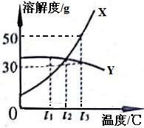
中考链接
（2017.河南）t₃℃时，将 30 g X的饱和溶液稀释为质量分数为 10% 的溶液，需加水的质量为_____g。
70

Slide 31
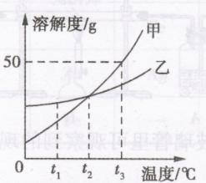
当堂检测
（2016 .河南）如图是甲、乙的溶解度曲线，下列说法不正确的是（ ）
B.t₂℃时，甲、乙饱和溶液中溶质质量分数相等
D.t₃℃时，75g 甲的饱和溶液中加入 50g 水，可以得到质量分数为 25%的溶液
D

Slide 32
课堂小结
一、溶质的质量分数
溶质质量
溶质的质量分数 =
×100%
溶液的质量
溶解度
饱和溶液中溶质的质量分数 =
×100%
溶解度+100g

